Slide 1
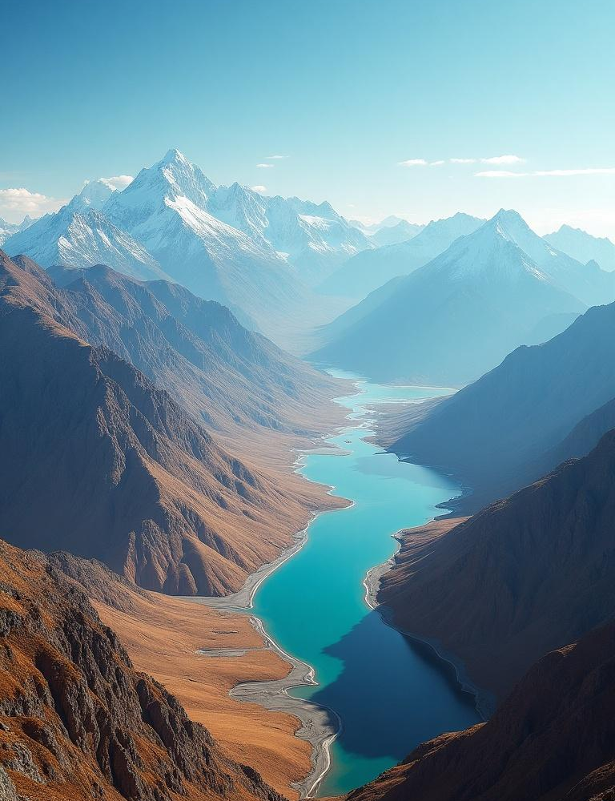
География
Проверка знаний по географии для средней школы
yourwebsite.com
→

Slide 2
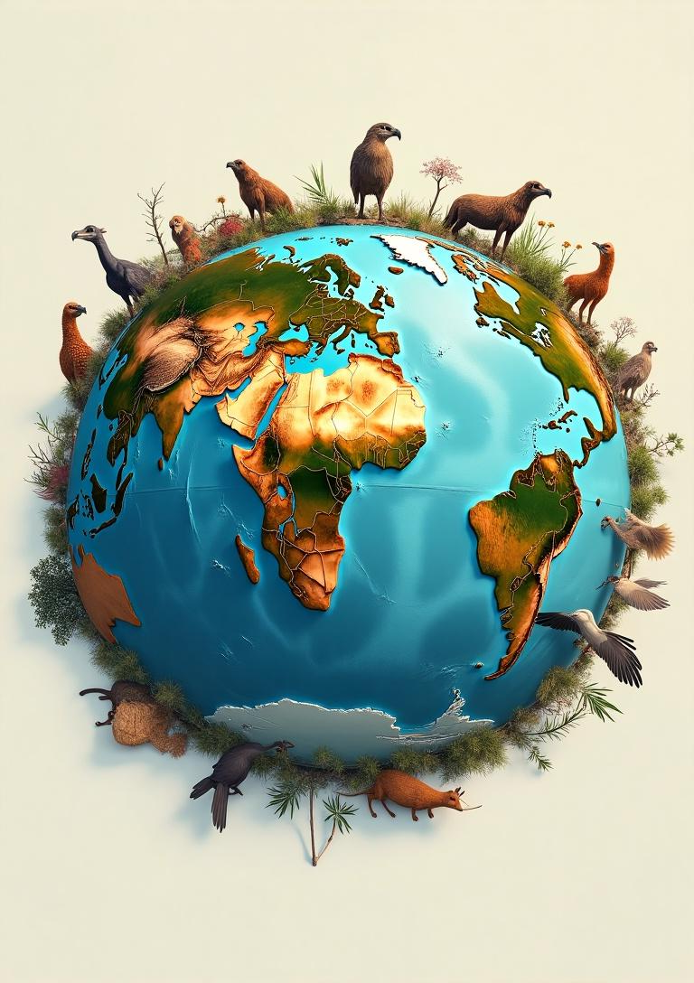
01
Континенты

Slide 3
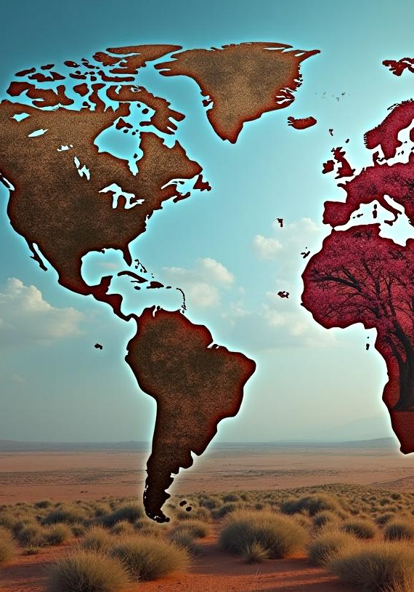
Позиция и размеры
На нашей планете семь континентов, каждый из которых имеет свои уникальные размеры и географическое положение. Азия — самый большой континент, а Австралия — самый маленький. Континенты расположены на различных широтах и долготах, что влияет на их климат и экосистемы.
↓

Slide 4
Климат и экология
→
Континенты принимают различные климатические условия, от тропических до арктических. Это влияет на флору и фауну во всех уголках мира. Экосистемы континентов разнообразны и требуют защиты для сохранения биологического разнообразия.

Slide 5
Население и культуры
→
На разных континентах проживают миллионы людей, которые представляют множество культур и традиций. Это разнообразие делает нашу планету уникальной. Каждое население имеет свои обычаи, язык и способы жизни, что влияет на взаимодействие между народами.

Slide 6
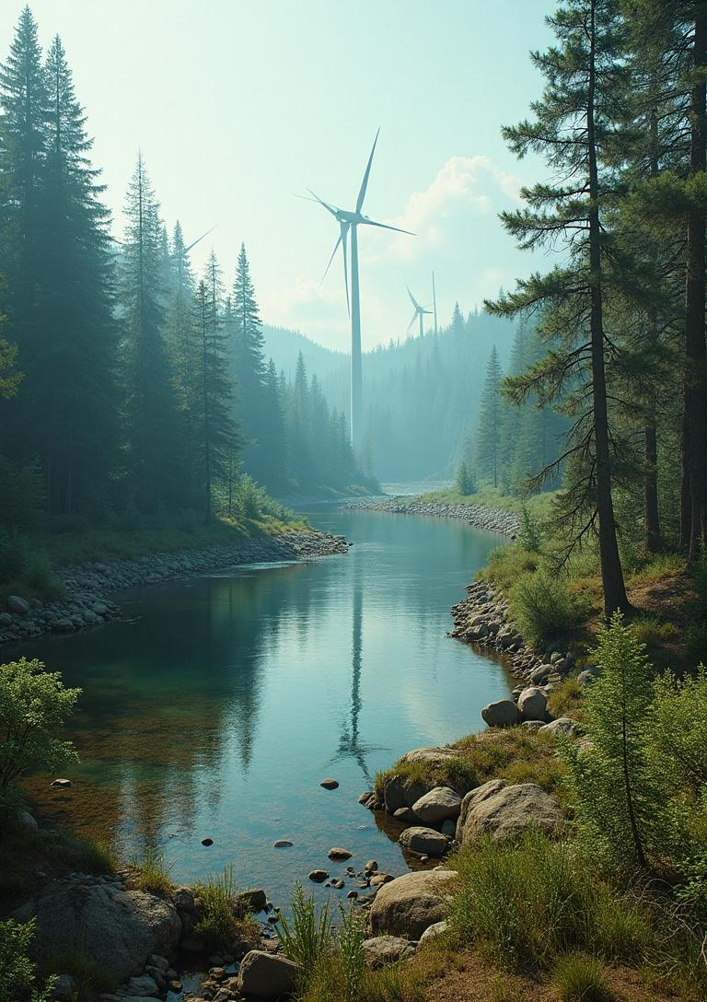
02
Природные ресурсы

Slide 7
Типы ресурсов
→
Природные ресурсы делятся на возобновляемые и невозобновляемые. К первым относятся вода, леса и солнечная энергия, к вторым — нефть, уголь и природный газ. Важно понимать их значение для экономики и жизни общества.

Slide 8
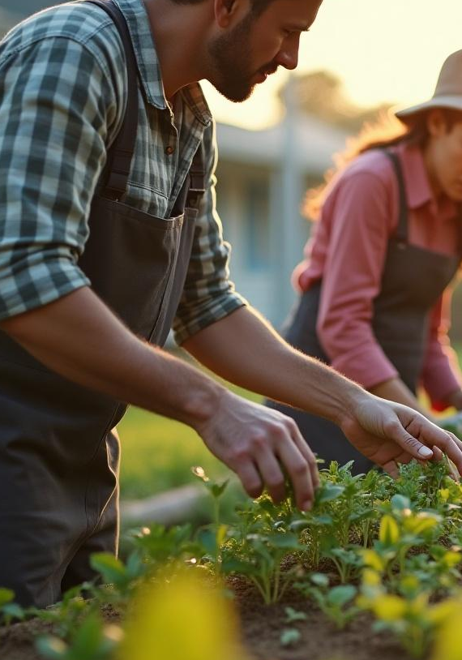
Использование и управление
Эффективное использование природных ресурсов требует разумного подхода и устойчивого управления. Это включает в себя сохранение ресурсов, развитие альтернативных источников энергии и внедрение технологий для переработки и утилизации.
↓

Slide 9
Экологические аспекты
→
Каждое воздействие на природу оставляет след, и это может вызвать экологические проблемы. Важно следить за состоянием окружающей среды и принимать меры для минимизации негативного воздействия на экосистемы. Образование об экологии критично для будущих поколений.

Slide 10

Заключение
Понимание географии, природных ресурсов и разнообразия культур помогает создать более устойчивое общество. Учите об этом, чтобы строить лучшее будущее!
↓

Slide 11
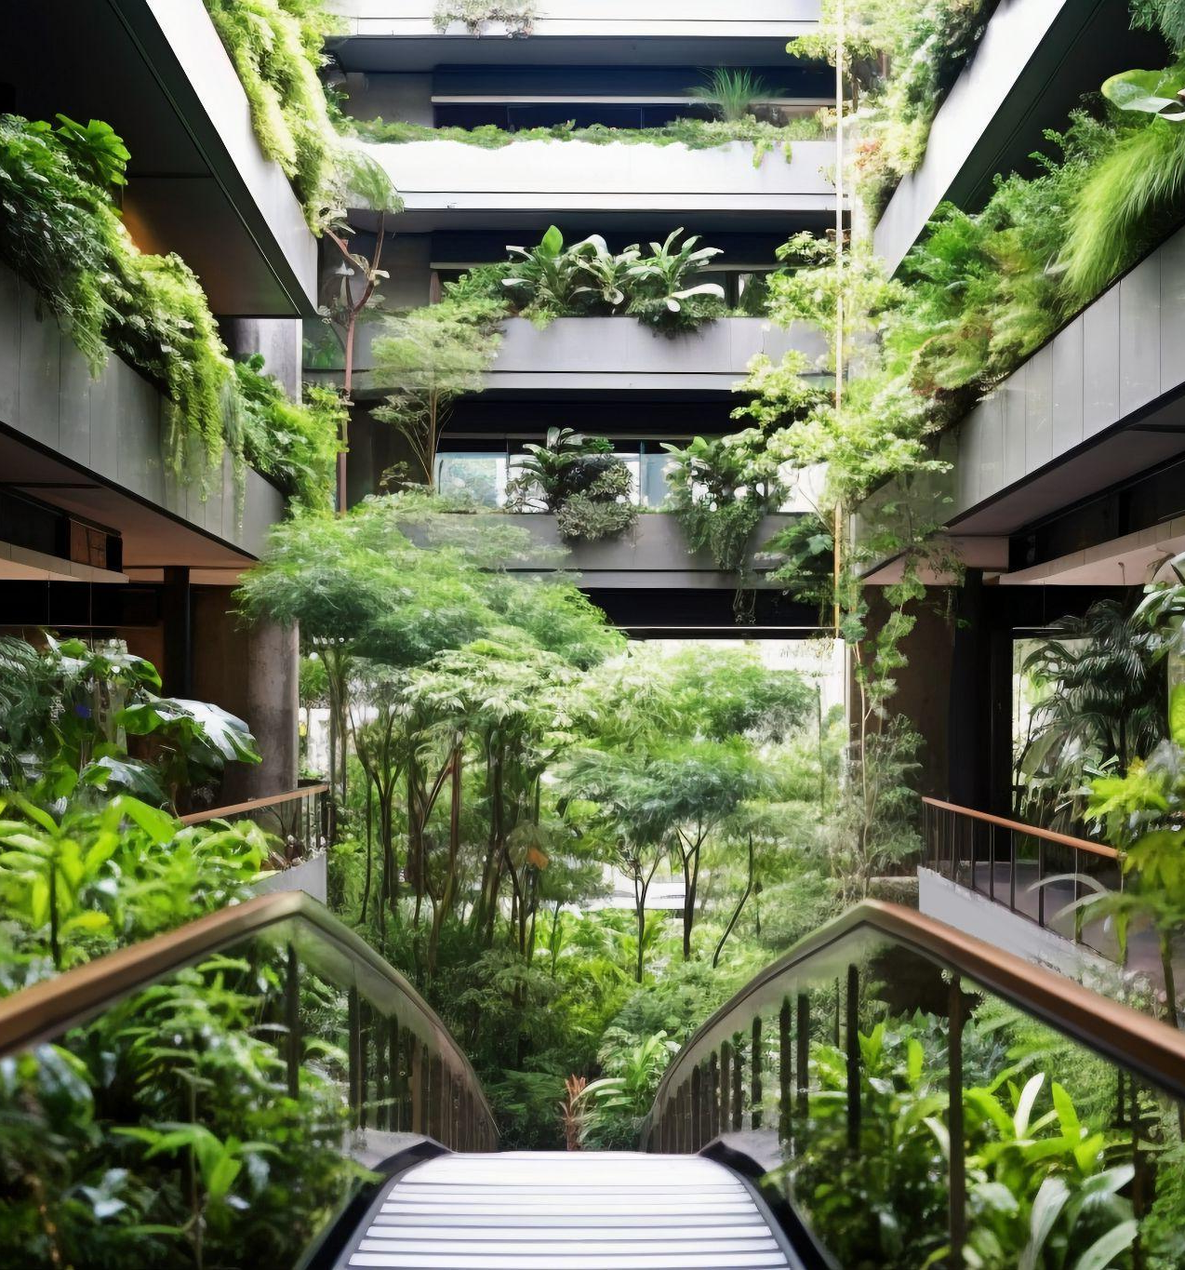
Thank you!
Do you have any questions?
+00 000 000 000
www.yourwebsite.com
↓
CREDITS: This presentation template was created by Slidesgo, and includes icons, infographics & images by Freepik

